Slide 1
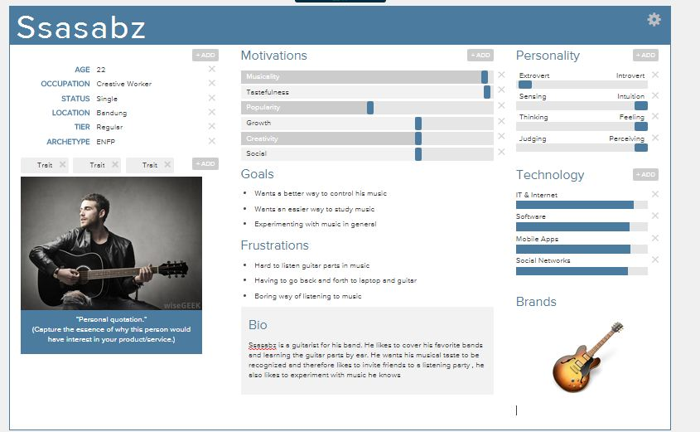

Slide 2
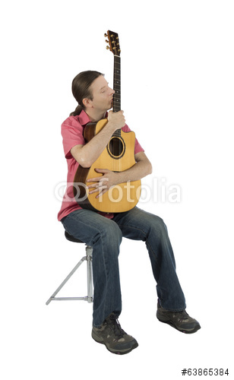
Ssasabz ingin mengulik gitar dari lagu favorit terbarunya
Lalu ia menyadari bahwa gitar yang ingin ia ulik berada di channel
kanan dari musik tersebut
Lalu agar lebih mudah menguliknya ia ingin mendengar hanya bagian
Gitarnya saja
Jadi ia ingin aplikasi yang dapat:
-Mengulang-ulang atau rewind bagian yang diinginkan
Dapat fokus ke gitarnya yang berada di salah satu channel
Ingin mendengar suara gitarnya saja dengan EQ

Slide 3

Ssasabz mengundang teman2nya untuk kumpul-kumpul santai di rumahnya sambil makan
minum dan mendengar musik, ia capek apabila ia harus bolak-balik ke laptopnya untuk
Mengatur musiknya
Ia ingin cara untuk mengatur musiknya dari jauh, untuk memainkan lagu selanjutnya,
Menaikkan /menurunkan volume, serta kontrol untuk filter atau konduktor sehingga ia bisa
Pamer musikalitasnya ke teman2 nya

